Slide 1

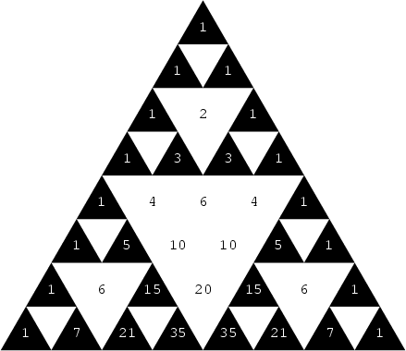
Triunghiul lui Pascal
Birlea Bogdan
Boga Adelina
Breha Raluca
Campan Stefan
Mic Patricia
UNIVERSITATEA TEHNICA CLUJ NAPOCA CENTRUL UNIVERSITAR NORD BAIA MARE

Slide 2
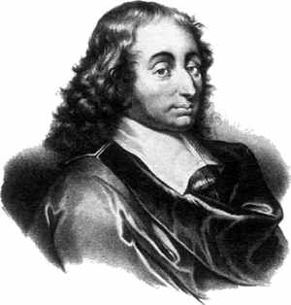
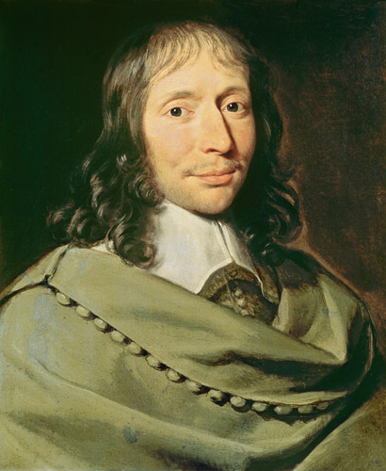
Blaise Pascal
Blaise Pascal (n. 19 iunie 1623, Clermont-Ferrand, Franța – d. 19 august 1662, Paris) a fost un matematician, fizician, și filosof francez având contribuții în numeroase domenii ale științei, precum construcția unor calculatoare mecanice, considerații asupra teoriei probabilităților, studiul fluidelor prin clarificarea conceptelor de presiune și vid. În urma unei revelații religioase în 1654, Pascal abandonează matematica și științele exacte și își dedică viața filozofiei și teologiei.

Slide 3
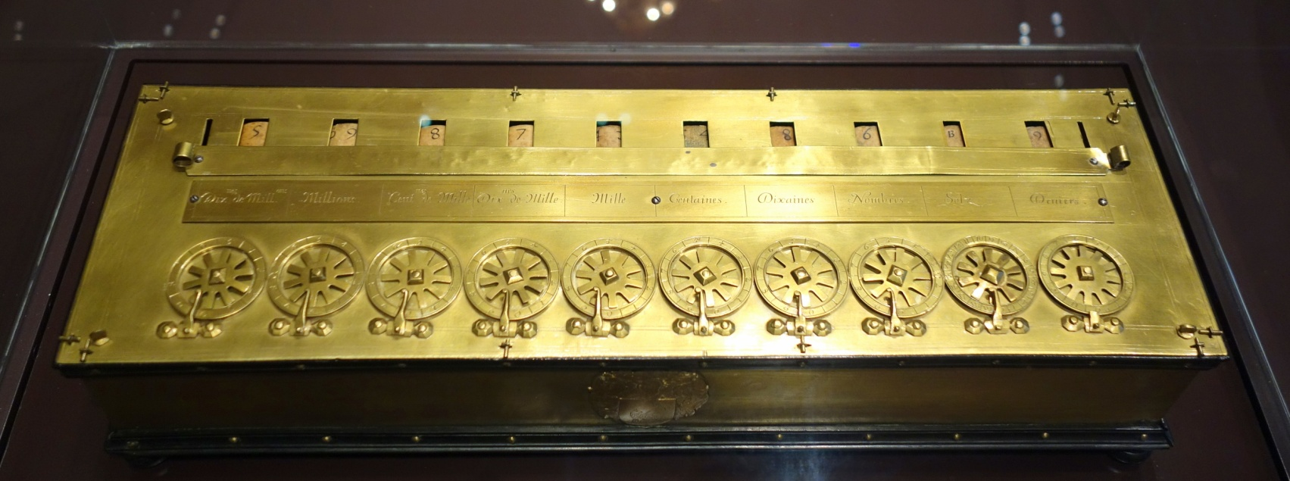
Contribuții în știință
La vârsta de 16 ani Pascal a prezentat primul său rezultat original cunoscut sub numele de triunghiul lui Pascal (teorema lui Pascal), iar la 18 ani a construit primul calculator mecanic, pentru a-și ajuta tatăl la calculul taxelor. Dispozitivul numit Pascaline, semăna cu un calculator mecanic al anilor 1840, iar această invenție îl face pe Pascal a doua persoană care inventează calculatorul mecanic deoarece Schickard mai făcuse unul în 1624.
Aflând de încercarea lui Torrricelli de a determina presiunea atmosferică, Pascal a început să caute diverse tipuri de experiențe care să dovedească temeinicia descoperirii lui Torricelli, construind o instalație cu tuburi care demonstra influența presiunii.

Slide 4
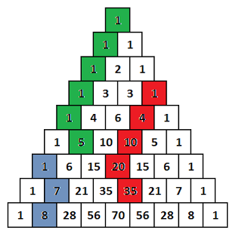
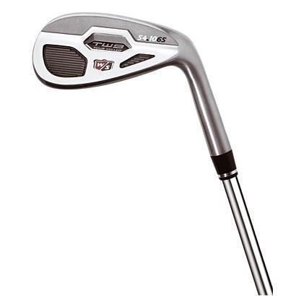
Crosa de Golf sau de Hochei
Începeţi cu orice „1” din dreapta sau din stânga marginilor triunghiului şi mergeţi pe diagonală oricât vreţi. Atunci cănd vă opriţi întoarceţi-vă cu 90 de grade iar acel număr va fi egal cu suma tuturor numerelor de pe diagonala cu care aţi început.

Slide 5
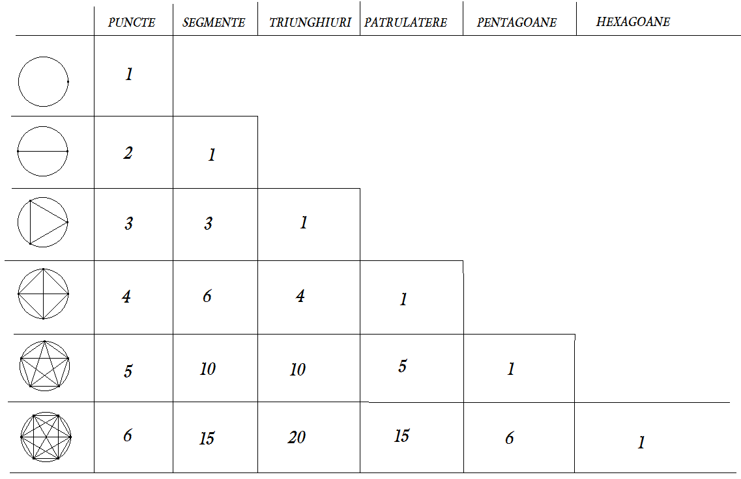
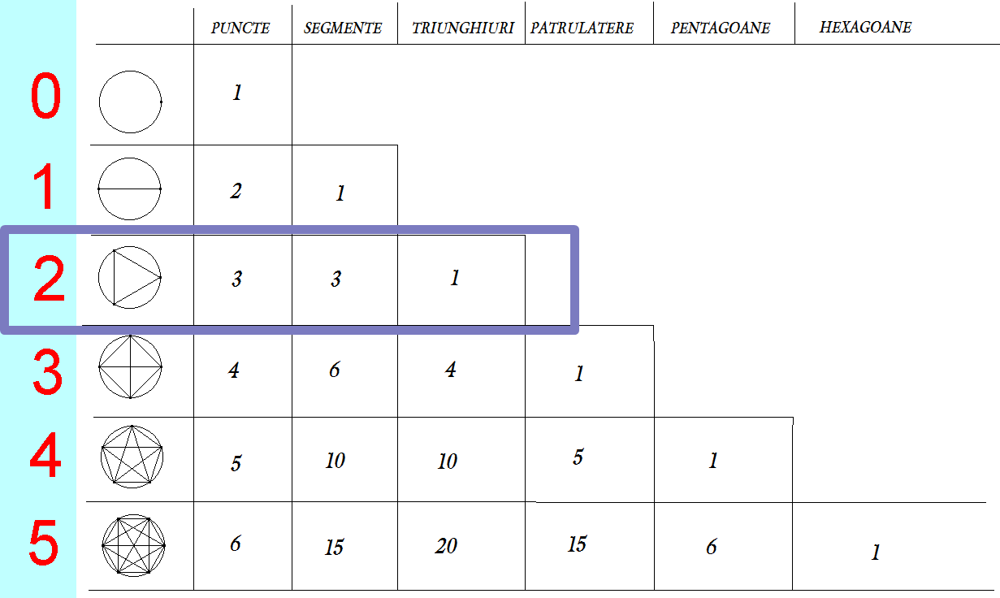
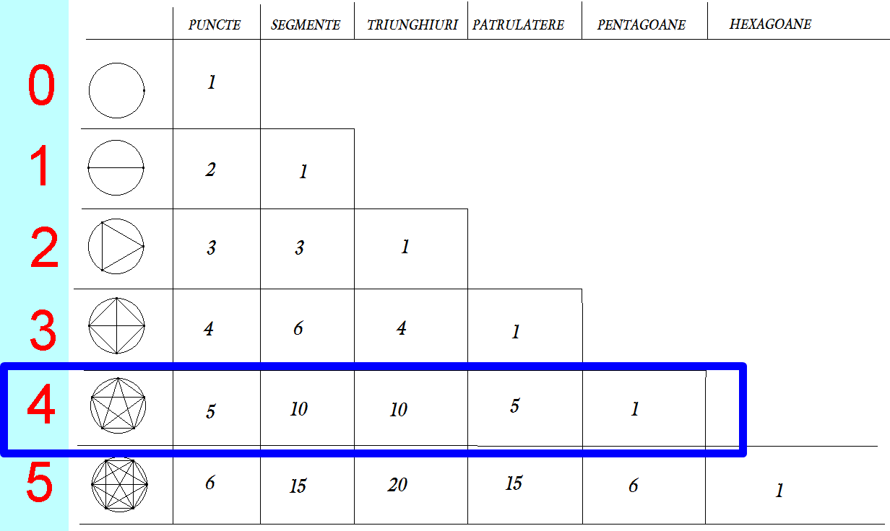
Puncte într-un cerc

Slide 6
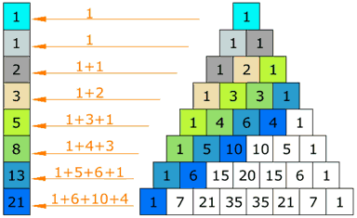
Seria lui Fibonacci
0, 1, 1, 2, 3, 5, 8, 13, 21, 34, 55, 89, 144..
-se poate regăsi in triunghiul lui Pascal dacă adunăm numerele ce formează diagonalele cu o pantă mai mică de 45 de grade / panta mai mică decât panta diagonalei principale

Slide 7
Io nu stiu cum sa explic aici help me.
One more interesting thing for Pascal's triangle of (x-1)^n, change sign from 3rd term on at every row turn out is trivial zero of zeta function at
s=1,
-2 = 1 -2 - 1,
-4 = 1 - 3 -3 +1,
-6 = 1 - 4 - 6 + 4 - 1,
-8 = 1 - 5 - 10 + 10 - 5 + 1,
etc...-2n, .nontrivial zero which are extension of trivial zero obey same rule have 2^n series,
(2*n)!/(n!)^2 of moment of nontrivial zero 1,2,6,20.. right at middle line of triangle, let bottom of triangle from 0 to 1 at x-axis, 1,2,6,20.. right at x = 1/2 line as Riemann hypothesis predicted.(Euler product of (p-1)/p is 0.04875 from 2 to 99991, take 2^9632 - 1 of mod(10^10,po)/po get 34490000, 0.04875*10^10/34490000 =14.13 po is all possible combination from 2 to 99991, 2nd 0 ,21.02 = 487500000/23190000 get without 2., 487500000/19500000 = 25 3rd zero of zeta function without 2 and 3, so on...25*(1/2)(2/3)(4/5) + 1/2 - 1/6 - 5/10 + 25/30 + 1/3 - 10/15 +0/5.+3 -1 = 9 prime number counting until 25.)﻿

Slide 8
Fucking webografie. Jur ca din commenturi dp yb am invatat despre asta.
http://gandirelogica.blogspot.ro/2012/01/triunghiul-lui-pascal.html
https://www.youtube.com/watch?v=0iMtlus-afo&t=8s

